Slide 1
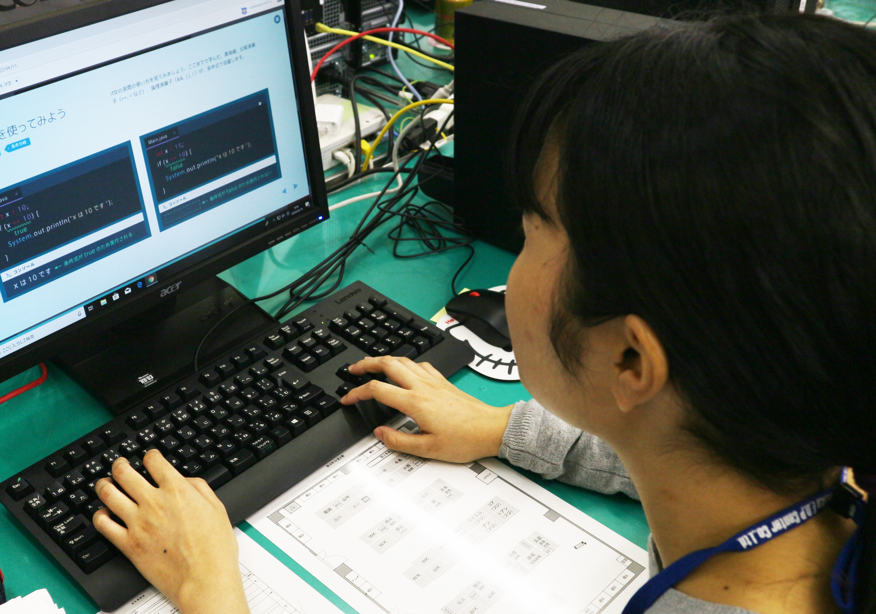
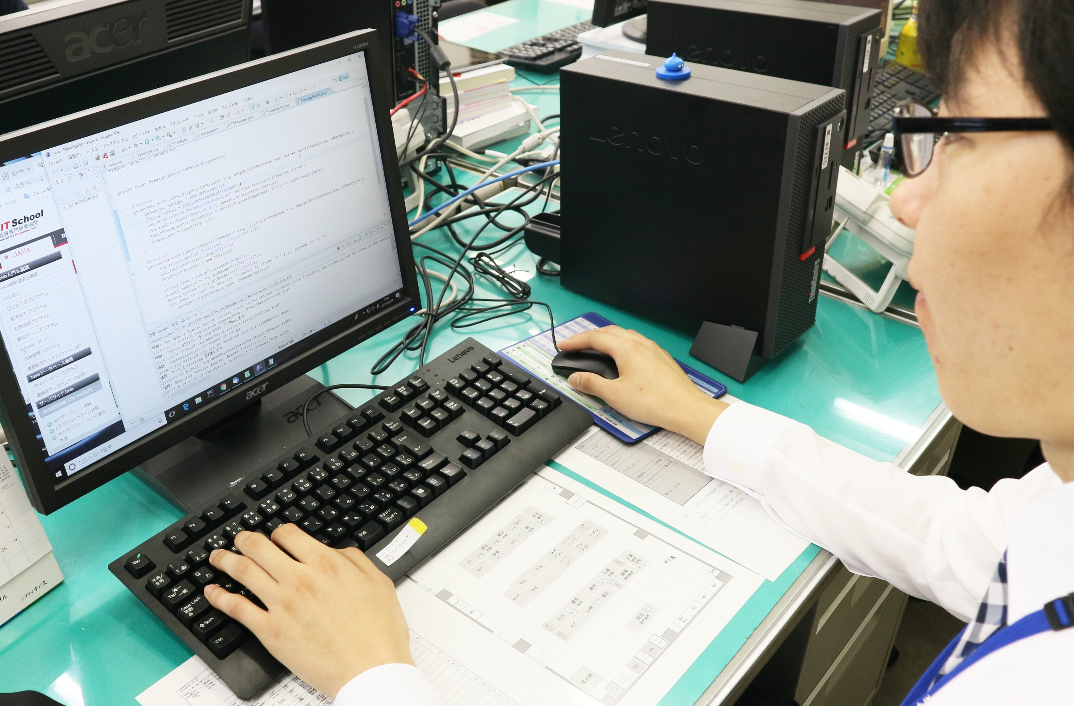
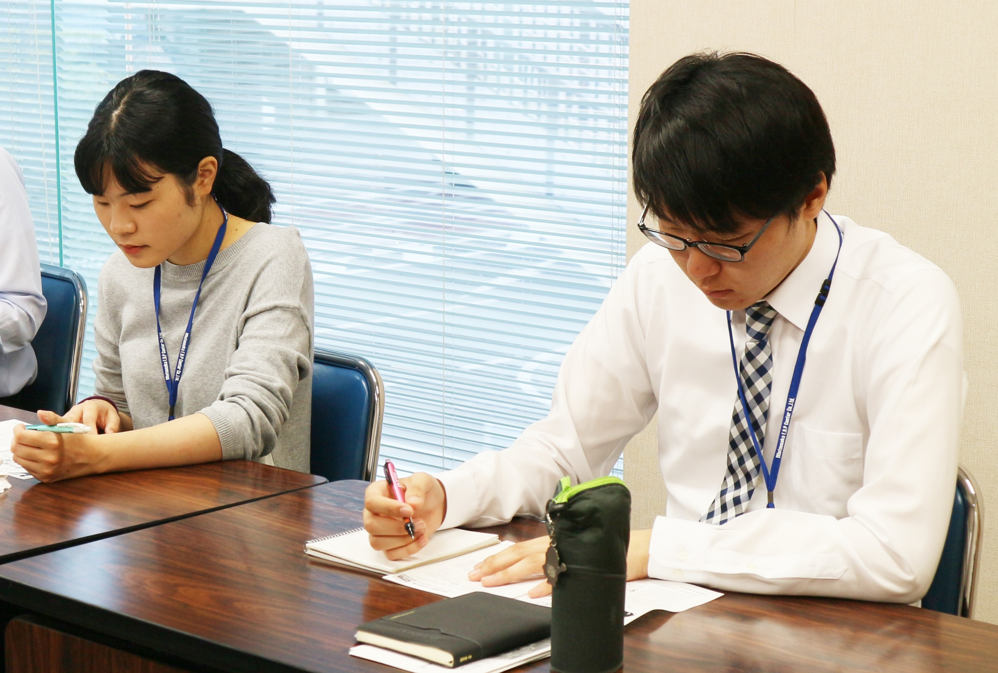

The Matsu Den Times
4月に技術職志望で入社された新入社員の技術研修がＳＥ部門にて4月21日より始まりました。
当社の技術研修は文理関係なく同じスケジュールで進行します（難易度は本人の技術力によって変わります）。
入社2年目になるチュータ役先輩社員とともに日々切磋琢磨（悪戦苦闘？）しています。
そんな技術研修真っ最中の模様を
お伝え
します。
新人研修
真っ最中
文系学部出身のＯＫＷさんは、初めてのプログラミングに戸惑いつつもチュータを質問攻めにしながら日々成長中。
お昼も一緒に食べて、仕事以外の話がメインの研修になってるかも？
プログラミンは大学で経験済みのハッテ（愛称）くん。学生時代に経験した言語での研修もあり、今までの知識を活かせるのでとても楽しいとのこと。
また、新しい言語やプログラミングの裏技もたくさん学べてワクワクが止まらないそうです。
新人研修は座学と演習の２部構成になっており、午前中の数時間は、プログラミングや設計の基礎を講義を通じて学びます。講師は20代後半敏腕（？）社員です。年齢も近いので質問はとってもしやすいです。午後は自席での演習が中心。隣の席のチュータと二人三脚で課題に取り組みます。
2019.5.20号

Slide 2
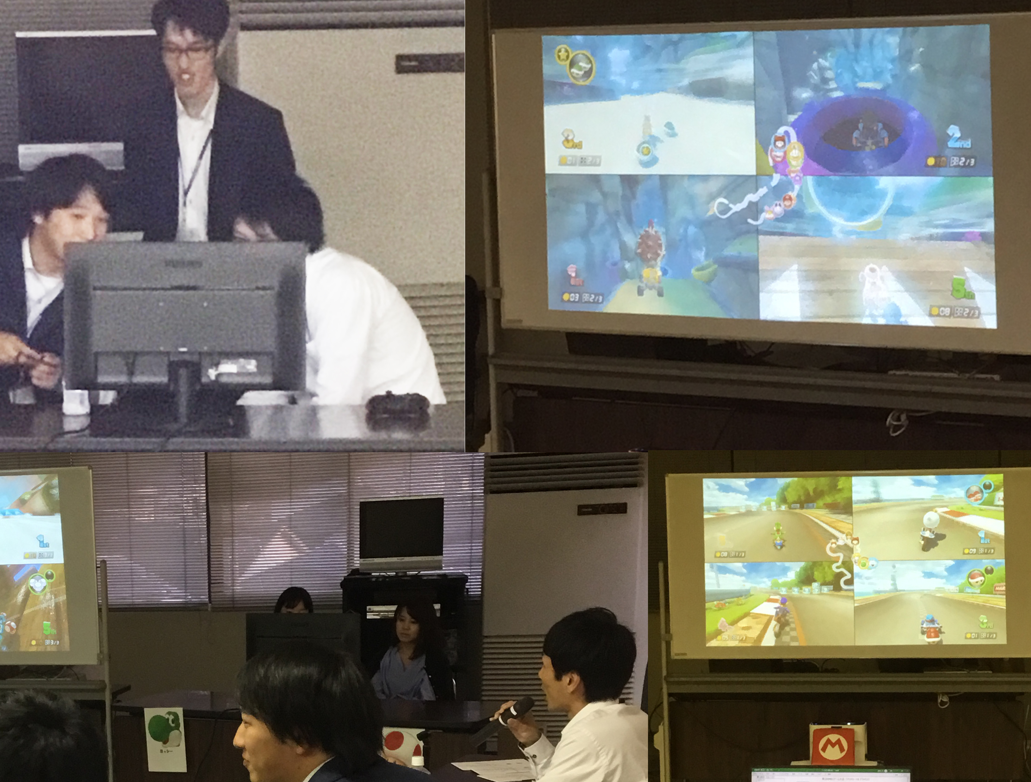

The Matsu Den Times
■ 新人研修タイムスケジュール
 | 出社 | 08：30
 | 本日の研修内容説明 | 08：30～09：00
 | 基礎研修講義 | 09：00～12：00
 | お昼休憩 | 12：00～13：00
 | 実践演習 | 13：00～15：00
 | 課題作成 | 15：00～17：00
 | 日報作成 | 17：00～17：30
 | 退社 | 17：30
今年は大型連休で10日間の空きがあり、連休前に学んだことを忘れてしまい、悪戦苦闘している一面も見られました。しかし、分からなくなったらすぐ隣の席に座っているチュータに質問しており、ずいぶんと職場に馴染んできている様子でひと安心。
現在は5月22日期限の課題（掲示板アプリ作成）の完成に向け、一生懸命自分の作品を作り上げています。それぞれどんな個性が表れるのか、作品レビューの日が待ち遠しいです。
内定者のみなさんも入社後は、同様の研修を経て、プロへの第一歩を踏み出すことになります。
ぜひ来春を楽しみにしていてください。
編集後記
5月17日（金）定時後、
社内ゲーム大会が開催されました。今回の種目は「マリオカート８デラックス」。新人さん含めたくさんの参加者が集まりました。
強者揃いで白熱した戦いが繰り広げられ予想以上の大盛り上がり！さらに優勝者には豪華賞品が授与されま
社内ゲーム大会が
開催されました
６月上旬
懇親会を
計画中でぇす
した。
次回は別のジャンルでの開催を企画中！
ご期待ください。
2019.5.20号

